Slide 1
React+Redux简单介绍

Slide 2
什么是React ？
起源于 Facebook 的内部项目
用于构建用户界面的 JavaScript 库
是Web应用程序的视图层
React应用程序的核心是组件(Component)
Notes:
React不是一个MVC框架，而是一个用于构建组件化UI的库，是一个前端界面开发工具。所以顶多算是MVC中的V（view），
Redux里的store里的state表示Model
Redux里的action和reducer表示Controller

Slide 3
React的特点
声明式：
React 可以非常轻松地创建用户交互界面。为你应用的每一个状态设计简洁的视图，在数据改变时 React 也可以高效地更新渲染界面。
组件化：
创建好拥有各自状态的组件，再由组件构成更加复杂的界面。
一次学习，随处编写
无论你现在正在使用什么技术栈，你都可以随时引入 React 开发新特性。
Notes:
一、命令式编程：
命令式编程的主要思想是关注计算机执行的步骤，即一步一步告诉计算机先做什么再做什么。
通俗说：命令“机器”如何去做事情(how)，这样不管你想要的是什么(what)，它都会按照你的命令实现。
二、声明式编程：
声明式编程是以数据结构的形式来表达程序执行的逻辑。它的主要思想是告诉计算机应该做什么，但不指定具体要怎么做。
通俗说：告诉“机器”你想要的是什么(what)，让机器想出如何去做(how)。

Slide 4
React VS Vue
相同点
使用 Virtual DOM
提供了响应式 和组件化 的视图组件。
将注意力集中保持在核心库，而将其他功能如路由和全局状态管理交给相关的库。
优秀的支持和社区
Notes:
react-router
redux

Slide 5
React VS Vue
不同点
JSX vs Templates：在 React 中，所有的组件的渲染功能都依靠 JSX；而Vue的足迹渲染依靠Template。
数据流和数据绑定：react是单向数据流；vue是双向绑定。
生命周期：Vue中的组件与React组件有着相似的生命周期方法。但有个很大区别就是：Vue没有shouldComponentUpdate，因为Vue的reactivity系统不需要。
状态管理 vs 对象属性：在React中需要使用setState()方法去更新状态，也有一些配套框架被设计为管理一个大的state对象，如Redux；在Vue中，state对象并不是必须的，数据由data属性在Vue对象中进行管理，可以使用配套的状态管理Vuex。
Notes:
所谓双向绑定，指的是vue实例中的data与其渲染的DOM元素的内容保持一致，无论谁被改变，另一方会相应的更新为相同的数据。这是通过设置属性访问器实现的。
双向绑定是在同一个组件内，将数据和视图绑定起来，和父子组件之间的通信并无什么关联；
单向数据流：数据主要从父节点传递到子节点（通过props），如果顶层（父级）的某个props改变了，React会重渲染所有的子节点。
不可以使用this.props直接修改props，因为props是只读的，props是用于整个组件树中传递数据和配置。

Slide 6
Hello World
一个最简单的React例子:
import React from 'react';
import ReactDOM from 'react-dom';
ReactDOM.render(
<h1>Hello, world!</h1>,
document.getElementById('root')
);

Slide 7
JSX 简介
const element = <h1 tabIndex="0">Hello, world!</h1>;
这种看起来可能有些奇怪的标签语法既不是字符串也不是 HTML。它被称为 JSX， 一种 JavaScript 的语法扩展。 JSX与模板语言相似，但它具有JavaScript的全部功能。
在 JSX 中使用表达式
你可以任意地在 JSX 当中使用 JavaScript 表达式，在 JSX 当中的表达式要包含在大括号里。
const element = (
<h1>Hello, { user.firstName + '' + user.lastName }!</h1>
);
JSX 本身其实也是一种表达式
在编译之后呢，JSX 会被转化为普通的 JavaScript 对象。
也就意味着，你其实可以在 if 或者 for 语句里使用 JSX，将它赋值给变量，当作参数传入，作为返回值都可以

Slide 8
元素渲染
将元素渲染到 DOM 中
<div id="root"></div>
const element = <h1>Hello, world</h1>;
ReactDOM.render(element, document.getElementById('root'));
React 只会更新必要的部分
React DOM 首先会比较元素内容先后的不同，而在渲染过程中只会更新改变了的部分。

Slide 9
state和props
state:
state主要用于更新界面，组件的state属性在生命周期函数 getInitialState中初始化，通过this.state.XX获取，当调用组件的this.setState改变state的时候，组件会重新渲染刷新。
props：
props主要用于父组件传递给子组件的数据，也就是标签的属性，通过this.props.XX获取， props 是只读的

Slide 10
组件
React.createClass：
let app = React.createClass({
getInitialState: function() {
return {
name: '小明'
}
},
render() {
return <h1>Hello, {this.state.name}</h1>
}
})
React.Component：
class app extends React.Component {
constructor(props) {
super(props); // 传递props给component
this.state = {
name: '小明'
}
},
render() {
return <h1>Hello, {this.state.name}</h1>
}
}

Slide 11
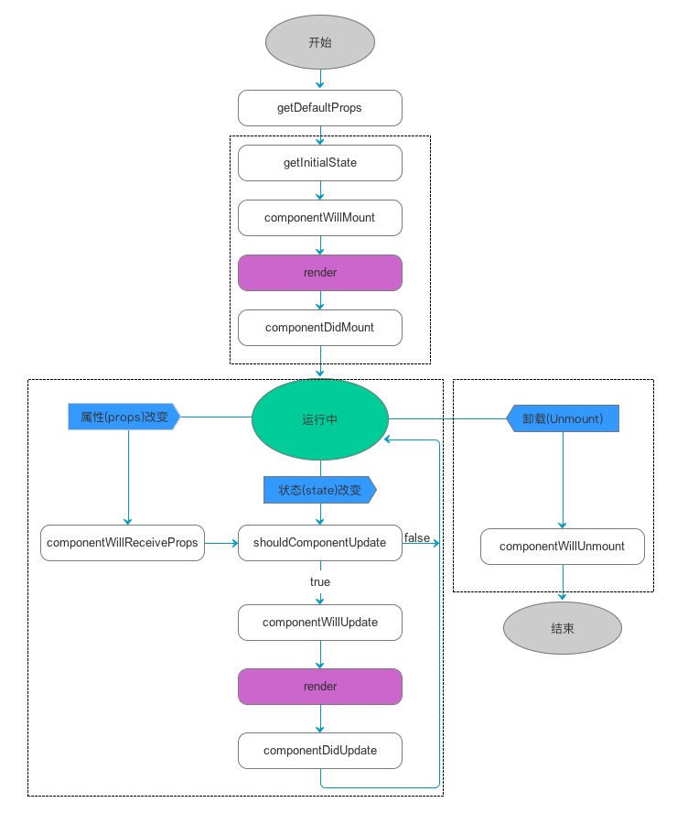
生命周期

Slide 12
DOM 元素
有许多的属性在React和Html之间行为是不一样的
类名属性：由于class是JavaScript中的保留字，在React中，使用className属性指定一个CSS类
dangerouslySetInnerHTML：替换浏览器DOM中的innerHTML接口的一个函数
htmlFor：因为在javascript中for是一个保留字，所以React元素使用 htmlFor代替。
style属性：style属性接受一个键为小驼峰命名法命名的javascript对象作为值，而不是像css字符串
Value： <input> 和 <textarea> 组件都支持value属性，你可以使用该属性设置组件的值，这对构建受控组件非常有用。defaultValue属性对应的是非受控组件的属性，用来设置组件第一次加载时的值。
。。。
Notes:
值由React控制的输入表单元素称为受控组件。当用户将数据输入到受控组件中时，会触发状态改变的事件处理程序，并且你的代码将决定输入是否有效（使用更新的值重新渲染）。如果你不重新渲染，那么表单元素将保持不变。
非受控制组件的表单元素在React之外工作。当用户将数据输入到表单域（输入框，下拉菜单等）时，不需要React做任何事情，更新的数据就会被呈现出来。这也意味着你不能强迫表单域都有一个确定的值。

Slide 13
事件处理
绑定：
React事件绑定属性的命名采用驼峰式写法，而不是小写。例如：onClick
JSX 的语法需要传入一个函数作为事件处理函数，而不是一个字符串。例如：<button onClick={handleClick}>hello</button>
阻止默认行为：
在 React 中不能使用返回 false 的方式阻止默认行为。你必须明确的使用 preventDefault。
创建事件：
不需要使用 addEventListener 添加监听器。只需要在初始渲染的时候提供一个监听器。
constructor(props) {
super(props);
this.handleClick = this.handleClick.bind(this);
}
handleClick() { }
如果没有使用属性初始化器语法，你可以在回调函数中使用 箭头函数
<button onClick={(e) => this.handleClick(e)}>hello</button>

Slide 14
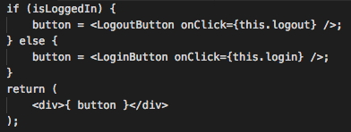
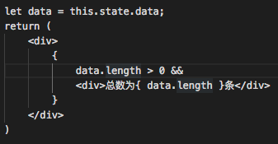

条件渲染
元素变量：
你可以使用变量来储存元素。它可以帮助你有条件的渲染组件的一部分
与运算符 &&：
你可以通过用花括号包裹代码在 JSX 中嵌入任何表达式 ，也包括 JavaScript 的逻辑与 &&
三目运算符：

Slide 15
列表 & Keys
使用Javascript中的map()方法遍历数组
return(
<ul>
{ this.state.data.map(item, i) => {
return <li>{ item.name }</li>
}}
</ul>
)
Keys
Keys可以在DOM中的某些元素被增加或删除的时候帮助React识别哪些元素发生了变化。
return(
<ul>
{ this.state.data.map(item, i) => {
return <li key={i}>{ item.name }</li>
}}
</ul>
)

Slide 16
其他
受控 & 非受控组件
值由React控制的输入表单元素称为受控组件。当用户将数据输入到受控组件中时，会触发状态改变的事件处理程序，并且你的代码将决定输入是否有效（使用更新的值重新渲染）。如果你不重新渲染，那么表单元素将保持不变。
非受控制组件的表单元素在React之外工作。当用户将数据输入到表单域（输入框，下拉菜单等）时，不需要React做任何事情，更新的数据就会被呈现出来。这也意味着你不能强迫表单域都有一个确定的值。
Refs：
React支持一个可以附加到任何组件的特殊属性ref。ref属性可以是一个字符串或一个回调函数。当ref属性是一个回调函数时，函数接收底层DOM元素或类实例（取决于元素的类型）作为参数。这使你可以直接访问DOM元素或组件实例。

Slide 17
Redux

Slide 18
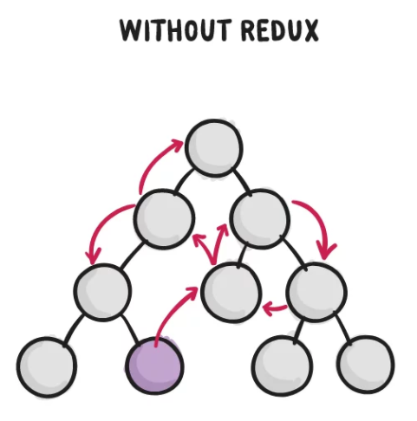
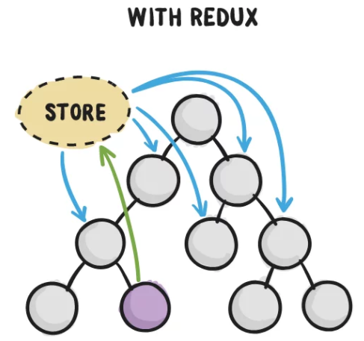
为什么需要Redux？

Slide 19
Redux介绍
什么是redux？
Redux 是 JavaScript 状态容器，提供可预测化的状态管理。
Redux设计思想
Web 应用是一个状态机，视图与状态是一一对应的。
所有的状态，保存在一个对象里面。

Slide 20
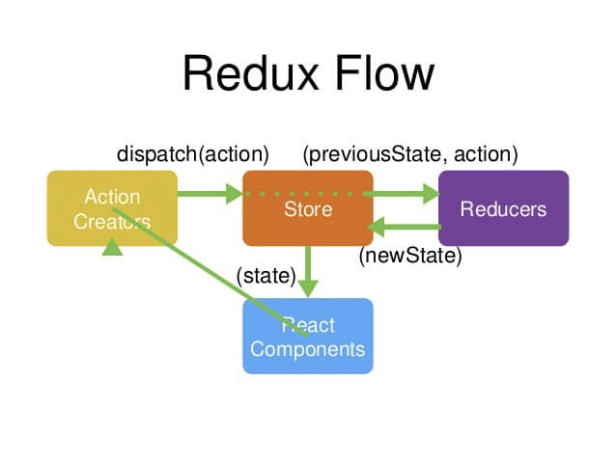
Redux流程
Store：是保存数据的地方，整个应用只能有一个 Store。
Action：是store数据的唯一来源，一般通过store.dispatch()将action传到store
Reducers：通过dispatch方法告诉应用如何更新state，会返回一个新的state
state：包含所有数据，可以通过store.getState()
Notes:
首先，用户通过视图触发Action；
然后，Store 自动调用 Reducer，并且传入两个参数：当前 State 和收到的 Action，Reducer 会返回新的 State ；
State 一旦有变化，Store 就会调用监听函数，可以触发重新渲染 View；
dispatch：分发action，这是触发state变化的唯一途径。会使用当前getState()的结果和传入的action以同步方式调用store的reduce函数。返回值被作为下一个state。

Slide 21
react-redux
redux是独立的应用状态管理工具，它是可以独立于react之外的。在react中使用react-redux这个工具
Provider：它是组件顶层，用来盛放store
mapStateToProps：将state转换为了props对象
mapDispatchToProps：帮助我们在组件中通过props调用dispatch来触发action
connect：将mapStateToProps和mapDispatchToProps生成的props注入到需要使用它的组中
redux-thunk：它是一个中间件，作用是使被dispatch的function会接收dispatch作为参数，并且可以异步调用
Notes:
applyMiddleware：来自redux，可以包装store的dispatch
compose：函数式编程中的方法，从右到左来组合多个函数 combineReducers：将所有reducer打包起来

Slide 22
谢谢！

